Slide 1
파일 접근 권한 관리

Slide 2
00 개요
01 파일 속성
02 파일 접근 권한
03 기호를 이용한 파일 접근 권한 변경
04 숫자를 이용한 파일 접근 권한 변경
05 기본 접근 권한 설정
06 특수 접근 권한 설정

Slide 3
파일의 속성과 접근 권한의 개념을 이해할 수 있다.
접근 권한의 종류와 표기 방법을 이해하고 설명할 수 있다.
기호와 숫자로 표기된 접근 권한을 바꿀 수 있다.
기본 접근 권한을 확인하고 원하는 값으로 바꿀 수 있다.

Slide 4
00 개요

Slide 5
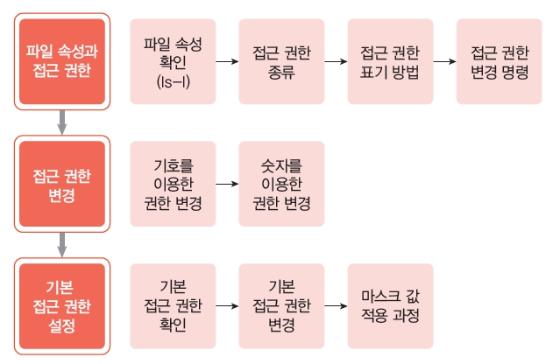
00. 개요
내용 구성
접근 권한의 정의와 종류 이해
접근 권한을 변경하는 명령을 기호와 숫자를 이용하여 사용하기
기본 접근 권한 이해하기
특수 접근 권한 이해하기

Slide 6
01 파일 속성

Slide 7
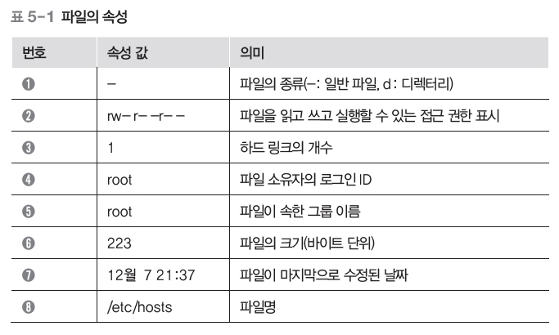
01. 파일 속성
파일 속성 정보 보기: ls -l 명령

Slide 8
02 파일 접근 권한

Slide 9
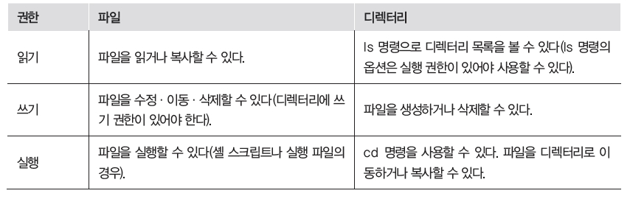
02. 파일 접근 권한
접근 권한 종류

Slide 10

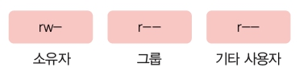
02. 파일 접근 권한
접근 권한 표기 방법

Slide 11
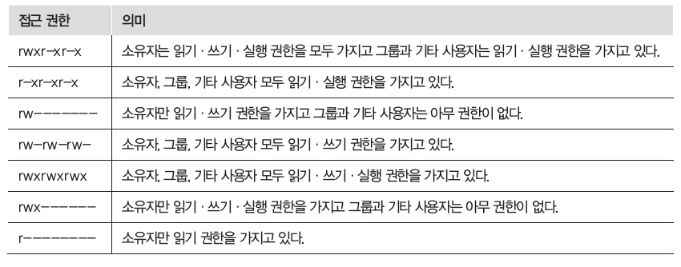
02. 파일 접근 권한

Slide 12
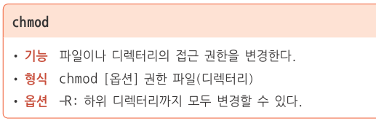
02. 파일 접근 권한
접근 권한 변경 명령
기호 모드: 접근 권한을 변경하기 위해 문자와 기호를 사용하여 권한을 표시
숫자 모드: 접근 권한을 변경하기 위해 숫자를 사용

Slide 13
03 기호를 이용한 파일 접근 권한 변경

Slide 14
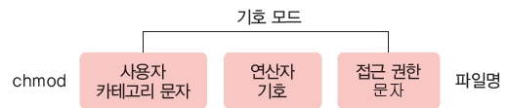
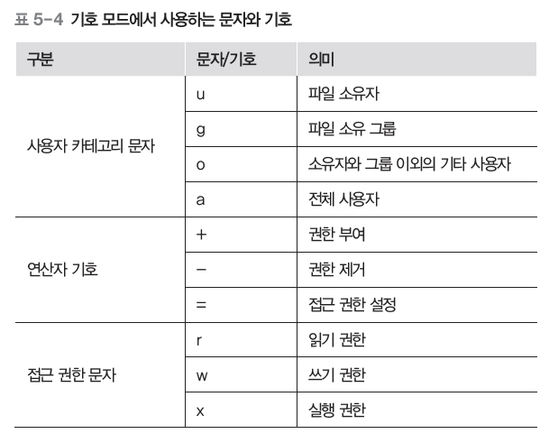
03. 기호를 이용한 파일 접근 권한 변경

Slide 15
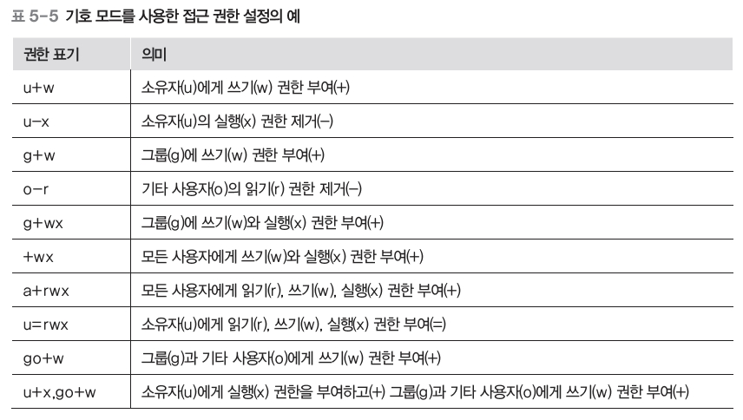
03. 기호를 이용한 파일 접근 권한 변경

Slide 16

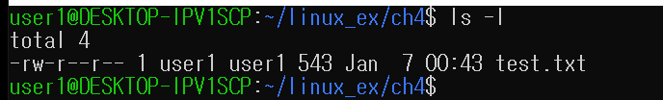
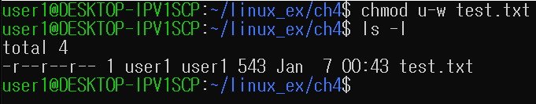
03. 기호를 이용한 파일 접근 권한 변경
기호를 이용한 파일 접근 권한 변경 예제
현재 디렉토리와 파일 준비
현재 접근 권한 상태
소유자의 쓰기 권한 제거

Slide 17
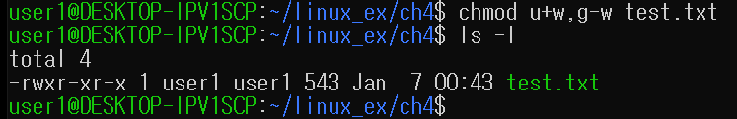
기호 모드로 접근 권한 변경하기
그룹에 쓰기와 실행 권한을 부여: g+wx
기타 사용자에게 실행 권한을 부여: o+x
그룹과 기타 사용자의 실행 권한을 제거: go-x
모두에게 실행 권한을 부여: a+x
소유자에게 쓰기 권한을 부여하고 그룹의 쓰기 권한은 제거: u+w,g-w
최종 접근 권한 상태

Slide 18
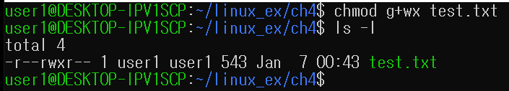
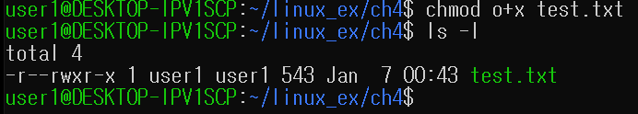
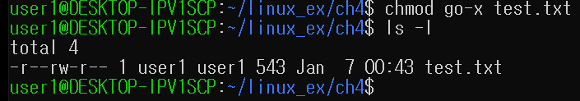
기호 모드로 접근 권한 변경하기
그룹에 쓰기와 실행 권한을 부여: g+wx
기타 사용자에게 실행 권한을 부여: o+x
그룹과 기타 사용자의 실행 권한을 제거: go-x

Slide 19
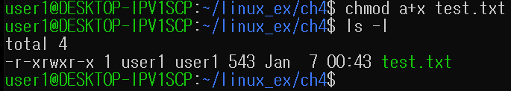
기호 모드로 접근 권한 변경하기
모두에게 실행 권한을 부여: a+x
소유자에게 쓰기 권한을 부여하고 그룹의 쓰기 권한은 제거: u+w,g-w
* u+w,g-w 사이에 쉼표 외에 공백문자가 있으면 안 된다

Slide 20
04 숫자를 이용한 파일 접근 권한 변경

Slide 21
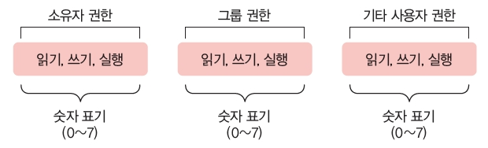
04. 숫자를 이용한 파일 접근 권한 변경
숫자로 환산하는 방법
권한 유무를 1과 0으로 표기하고 숫자로 환산

Slide 22
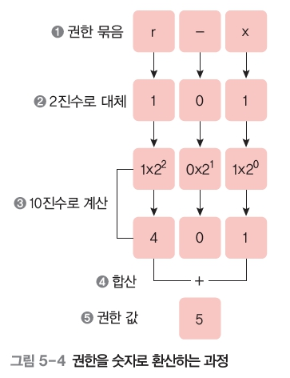
04. 숫자를 이용한 파일 접근 권한 변경

Slide 23
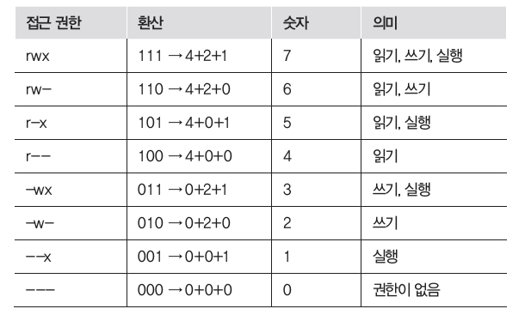
04. 숫자를 이용한 파일 접근 권한 변경

Slide 24
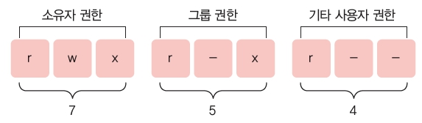
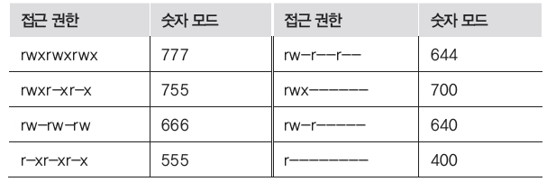
04. 숫자를 이용한 파일 접근 권한 변경
숫자로 표기한 예

Slide 25
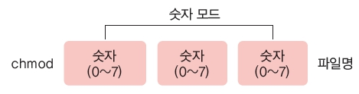
04. 숫자를 이용한 파일 접근 권한 변경
숫자 모드를 이용한 접근 권한 변경

Slide 26
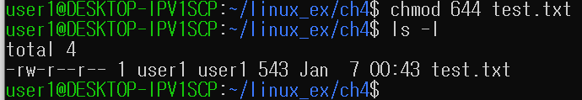
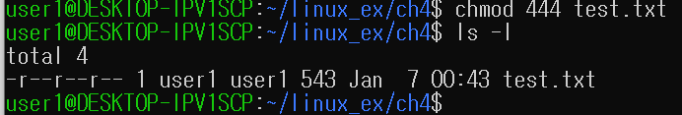
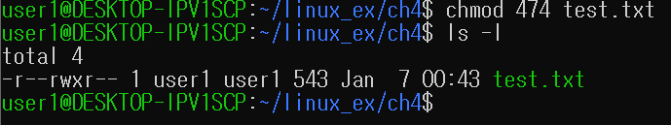
04. 숫자를 이용한 파일 접근 권한 변경
숫자 모드를 이용한 접근 권한 변경 예제
현재 접근 권한 상태: 644
(소유자의 실행 권한 제거)
접근 권한 변경: 444
(소유자의 쓰기 권한 제거)
접근 권한 변경: 474
(그룹에 쓰기와 실행권한 부여)

Slide 27
숫자 모드로 접근 권한 변경하기
기타 사용자에게 실행 권한을 부여: o+x
그룹과 기타 사용자의 실행 권한을 제거: go-x
모두에게 실행 권한을 부여: a+x
소유자에게 쓰기 권한을 부여하고 그룹의 쓰기 권한은 제거: u+w,g-w
소유자의 권한만 남기고 나머지 사용자의 권한은 모두 제거

Slide 28
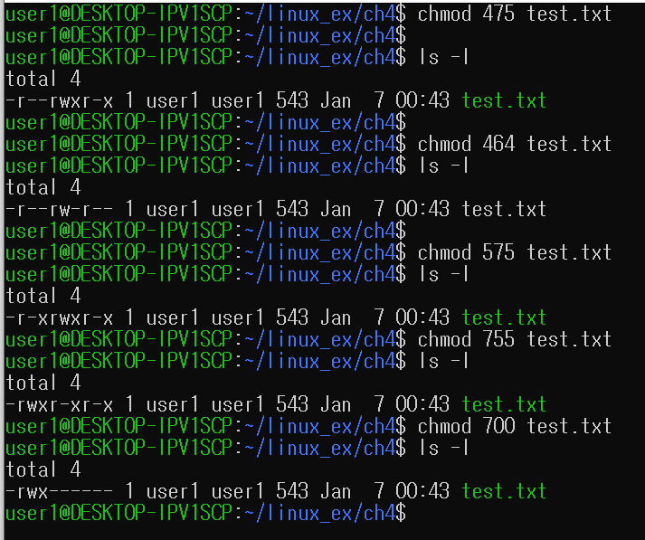
숫자 모드로 접근 권한 변경하기

Slide 29
05 기본 접근 권한 설정

Slide 30
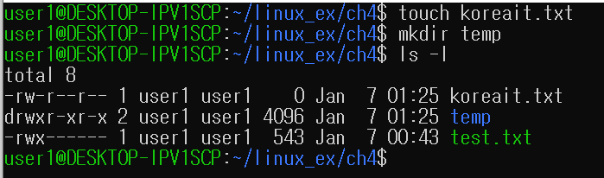
05. 기본 접근 권한 설정
기본 접근 권한
리눅스 시스템에 설정된 기본 값으로 변경 가능
파일의 기본 접근 권한 =>소유자(읽기/쓰기) 그룹(읽기) 기타(읽기)
디렉토리의 기본 접근 권한 => 소유자(읽기/쓰기/실행) 그룹,기타(읽기/실행)
각각 리눅스 시스템에 설정된 기본 값에 따른 것임.

Slide 31
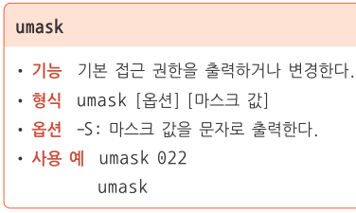

05. 기본 접근 권한 설정
기본 접근 권한 확인 및 변경
앞에 0은 따른 뜻이고 기본 접근 권한은 022를 적용

Slide 32

05. 기본 접근 권한 설정
마스크 값의 의미
파일이나 디렉터리 생성 시 부여하지 않을 권한을 지정해 놓은 값
예: 022 -> 그룹 사용자와 기타 사용자의 쓰기 권한은 부여하지 않음

Slide 33
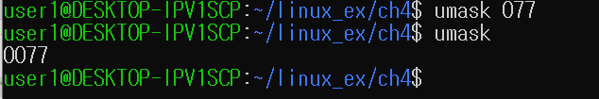
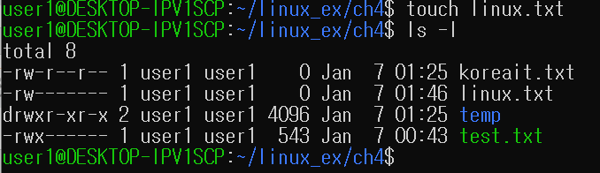
05. 기본 접근 권한 설정
마스크 값 변경하기
Umask로 마스크 값을 바꾸면 파일이나 디렉토리 생성할 때 적용되는 기본 접근 권한이 바뀜
기본접근 권한 600(rw-------)

Slide 34
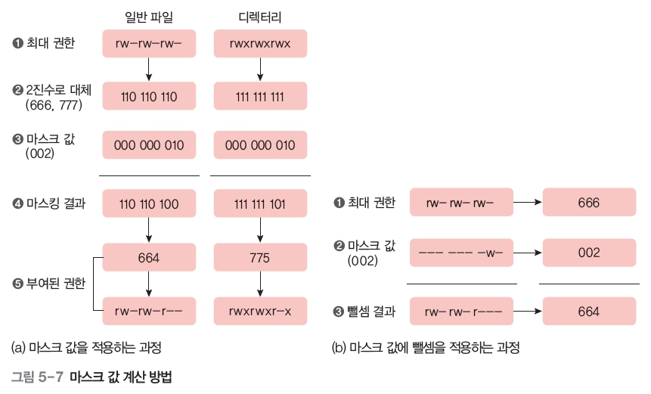
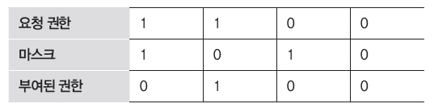
05. 기본 접근 권한 설정
마스크 값의 적용 과정

Slide 35
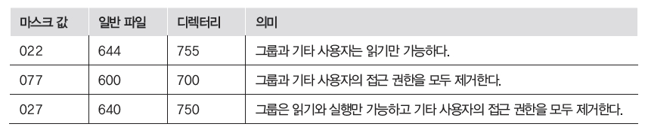
05. 기본 접근 권한 설정
여러 가지 마스크 값

Slide 36
기본 접근 권한 변경하기
현재의 기본 접근 권한을 확인
그룹과 기타 사용자가 쓰기를 실행할 수 없도록 기본 접근 권한을 변경
파일을 생성하여 기본 접근 권한이 변경되었는지 확인

Slide 37
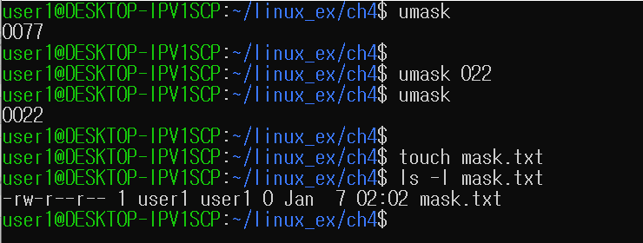
기본 접근 권한 변경하기
현재의 기본 접근 권한을 확인
그룹과 기타 사용자가 쓰기를 실행할 수 없도록 기본 접근 권한을 변경
파일을 생성하여 기본 접근 권한이 변경되었는지 확인

Slide 38
06 특수 접근 권한 설정

Slide 39

06. 특수 접근 권한 설정
Umask
Umask 에서 네 자리 출력 => 맨 앞자리는 특수 접근 권한 부여
SetUID : 맨 앞자리가 4
SetUID : 맨 앞자리가 2
스티키 비트 : 맨 앞자리가 1

Slide 40
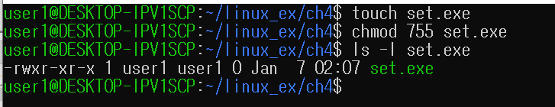
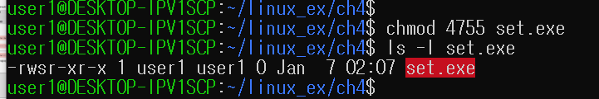
06. 특수 접근 권한 설정
SetUID: 4***
SetUID가 설정된 파일을 실행하면 해당 파일이 실행되는 동안에는 파일을 실행한 사용자의 권한이 아니라 파일 소유자의 권한이 적용
실행 권한 부여
Set.exe 파일 실행하면 항상 user1의 권한 가짐

Slide 41

06. 특수 접근 권한 설정
SetUID 사례: passwd 명령
Passwd명령은 사용자 계정의 암호를 바꾸는 명령어이다.
그런데 계정의 암호가 저장된 /etc/shadow 파일은 root 계정으로만 수정이 가능하다. 그래서 일반 사용자가 passwd명령으로 암호를 바꾸려고 할 때 본인 권한으로 바꿀 수 없음(/etc/shadow 파일을 수정할 수 없음)
하지만, passwd 명령어에 SetUID 특수권한을 설정하여 소유자가 root 권한으로 실행되어 /etc/shadow 파일을 수정해 암호를 바꿀 수 있다.
SetUID는 일반 사용자가 root권한으로 실행할 필요가 있는 일부 명령에 설정하여 사용

Slide 42
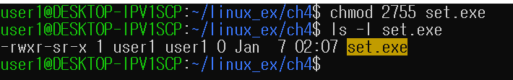
06. 특수 접근 권한 설정
SetGID: 2***
SetGID가 설정된 파일을 실행하면 해당 파일이 실행되는 동안에는 파일 소유 그룹의 권한으로 실행

Slide 43


06. 특수 접근 권한 설정
스티키 비트: 1***
스티키 비트는 디렉터리에 설정
디렉터리에 스티키 비트가 설정되어 있으면 이 디렉터리에는 누구나 파일을 생성 가능
파일은 파일을 생성한 계정으로 소유자가 설정되고, 다른 사용자가 생성한 파일은 삭제할 수 없다
/tmp 디렉토리(임시 디렉토리)

Slide 44
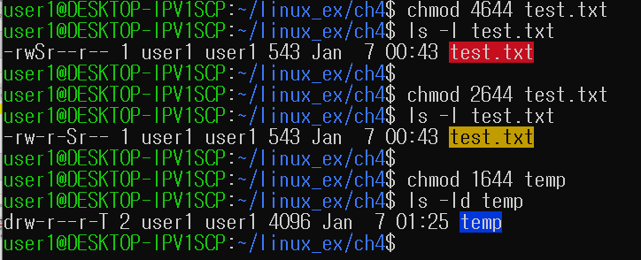
06. 특수 접근 권한 설정
특수 접근 권한 설정 오류
특수 권한을 설정하는 파일이나 디렉토리 모두 실행 권한을 가져야 함
대문자 S나 T가 나타나면 특수 접근 권한을 잘못 설정

